Slide 1
Trabalho de chatbots - até 3 pessoas - 16/05 até as 23:59
Construir um chatbot em portugues utilizando qualquer uma das tecnologias vistas em sala (rasa, watson, dialog flow, luis...se for usar algo diferente me avisar por email) com pelo menos 10 intenções;
Requisitos: O bot deve ser de domínio fechado (menos restaurantes);
O bot deve ter uma UI (aplicativo, web, etc);
O bot deve ter integração com algum tipo de WS (local ou público...pode ser um mock);
O bot deve armazenar as conversas do usuário de alguma forma para usar no item 3;
Explicar arquitetura em um doc;
3) Deverá ser criado um jupyter contendo pelo menos 3 indicadores ou métricas de conversas com o chatbot demonstradas através de gráficos;

Slide 2
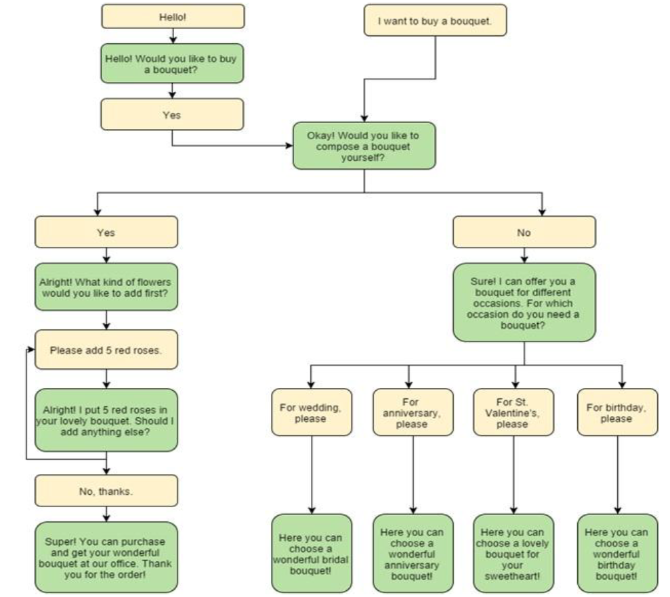

Slide 3
Entregas:
pdf do fluxo de dialogo ;
fonte do projeto no github (frontend, backend, se for watson deve conter o json do bot, se for rasa o projeto todo menos o modelo);
jupyter notebook com os indicadores/métricas no github;
se a persistência for feita na cloud, não precisa demonstrar como, basta deixar claro no readme.md ou documentacao e se houver conversão, faze-la dentro do jupyter;
franco.cr@gmail.com

